Slide 1
Автоматическая генерация вопросов типа “Multiple choice” на основе данных учебного корпуса
Логин Никита,
2 курс ФиКЛ ФГН,
Для собрания научно-учебной группы “REALEC для реально необходимых слов”
Статья подготовлена в ходе/в результате проведения исследования/работы (№16-05-0057) в рамках Программы «Научный фонд Национального исследовательского университета „Высшая школа экономики“ (НИУ ВШЭ)» в 2015 — 2017 гг. и в рамках государственной поддержки ведущих университетов Российской Федерации «5-100».

Slide 2
Задача
Составить программу, генерирующую упражнения типа “multiple choice” (с выбором правильного ответа из нескольких вариантов) формата IELTS на основе реальных ошибок, сделанных студентами ВШЭ в заданиях письменной части экзамена и его тренировочной версии.

Slide 3
Что уже было
Корпус с разметкой ошибок
Программа realec_grammar_exercises.py, осуществляющая парсинг разметки ошибок и генерирующая упражнения типа ‘Word form’, ‘short answer’, ‘Open-close’
Что нужно было сделать
Добавить функцию, генерирующую упражнения типа “Multiple choice”

Slide 4
Контексты для создания упражнений
если в предложении с тэгом Defining relative clause в исправлениистоит после союзного слова стоит глагол в продолженном виде (is/am/are/ was/were...ing), то кроме правильного варианта можно построить второй в виде глагола в простом прошедшем времени, а третий в виде пассивного настоящего причастия (being + 3 форма глагола – СДЕЛАНО – в корпусе 2015 только 1 пример
тэг Agreement-number на сказуемом, непосредственно перед которым стоит подлежащее some/someone/somebody/one/everyone/everybody/noone/no-one/nobody/something/everything/nothing получают один вариант правильный, другой неправильный, третий с отрицательной формой того же глагола - СДЕЛАНО ЧАСТИЧНО, ПОКА БЕЗ ВЫЧЛЕНЕНИЯ ПОДЛЕЖАЩЕГО, ПРОСТО ПРОВЕРЯЕТСЯ, ЕСТЬ ЛИ ТАКОЕ СЛОВО В ПРЕДЛОЖЕНИИ
для тэгов Prepositional noun/Prepositional adjective/Prepositional adverb кроме правильного варианта надо давать варианты с предлогом at и с предлогом for, а если один из них как раз правильный, то еще с предлогом on. – СДЕЛАНО
для лексического тэгана слове, правильным вариантом которого является except, неправильными являются besides и but for; если правильный вариант - другой из этих слов, варианты соответственно меняются. – СДЕЛАНО – в корпусе 2015 г. очень мало примеров
Такая же тройка - even if, even though, even. – СДЕЛАНО – в корпусе 2015 г. очень мало примеров
В предложениях с тэгами Choice of tense in conditionals и Incoherent tenses in conditionals, если присутствует слово would в правильном варианте, то три варианта такие: простое прошедшее - would+1 форма глагола, перфект прошедшеговремени- would+have+3 форма глагола, перфект прошедшеговремени would+1 форма глагола, - СДЕЛАНО

Slide 5
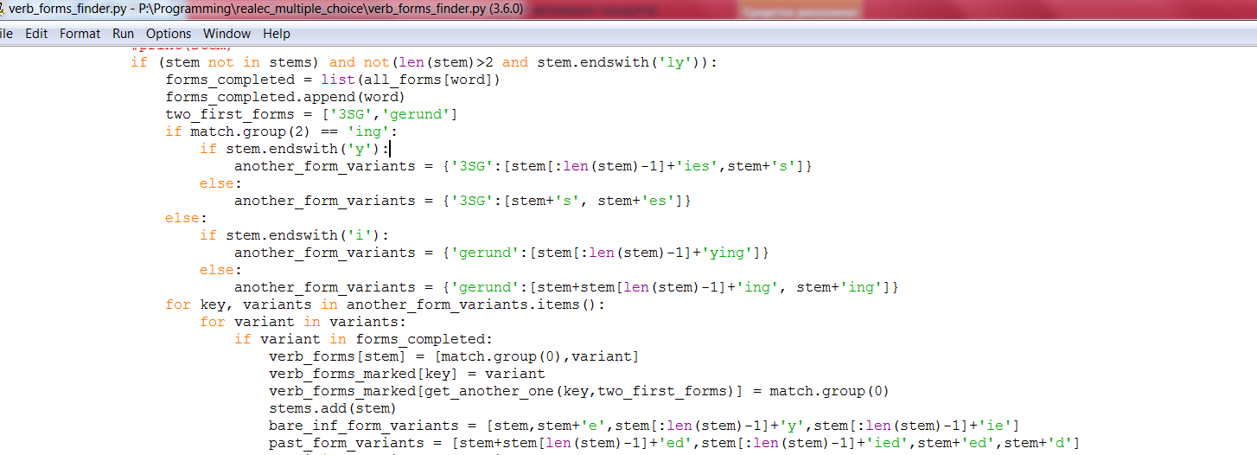
Предварительный этап работы
Для реализации пунктов 1 и 6 был написан модуль verb_forms_finder, определяющий форму глагола и порождающий все его формы на основе словаря.

Slide 6
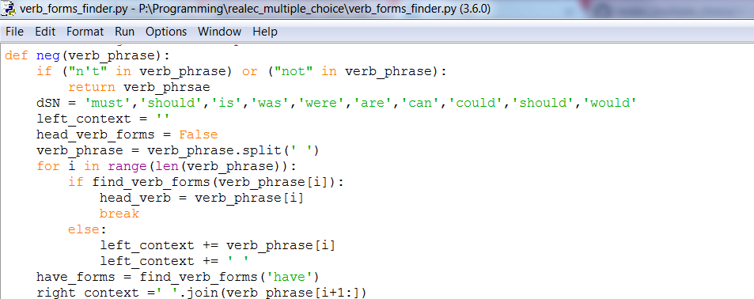
Предварительный этап работы
Для пункта 2 – функция в составе модуля verb_forms_finder, генерирующая отрицание от заданной формы глагола:

Slide 7
Основной этап работы
Добавление нового кода в realec_grammar_exercises.py:

Slide 8
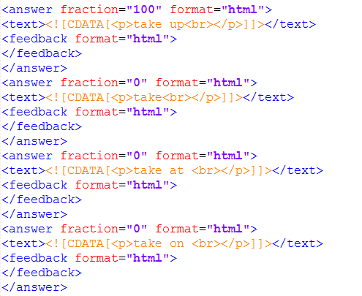
Результат
Примеры получившихся упражнений – в текстовом формате и в Moodle XML:

Slide 9
Планы
Загрузить полученные упражнения в Moodle
Проверить их на предмет адекватности и корректности контекстов
Установить, являются ли некорректные контексты результатом неправильной аннотации или ошибки в коде программы
Исправить обнаруженные в результате наблюдения ошибки в программе и аннотациях

Slide 10
Ресурсы и материалы
Стандартная среда разработки Python 3.6
Stanford Part-of-Speech Tagger и пакет NLTK для выделения глаголов в контекстах для пункта 2

Slide 11
Спасибо за внимание!

